Slide 1
Поделки из природного материала Донского края.
Муниципальное бюджетное дошкольное образовательной учреждение детский сад № 16
Муниципальная опорная площадка
по теме: «Природа донского края – неиссякаемый источник вдохновения, духовного обогащения и познания ребенком окружающего мира»
«Донской натюрморт»
Мастер – класс для воспитателей и родителей
Кирсанова Марина Николаевна воспитатель
Новочеркасск 2023г.

Slide 2
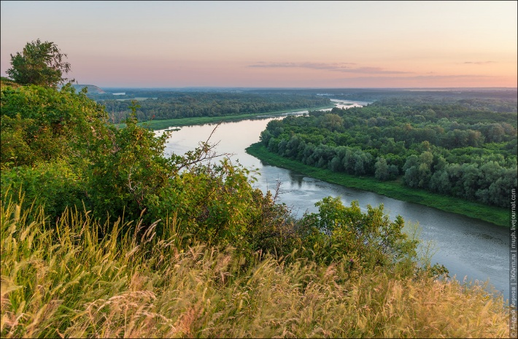
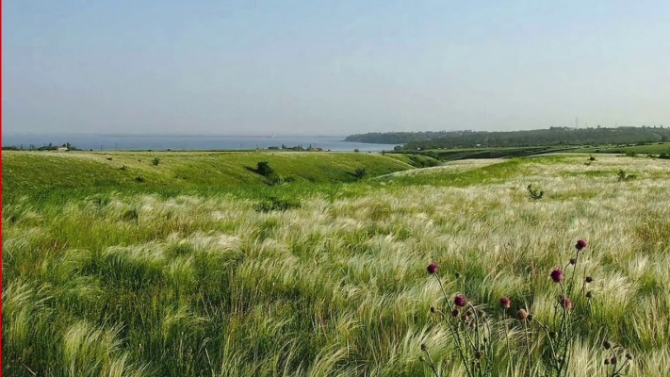
Широко, привольно раскинулась степь Не видно начала и края! Дрожащего марева дивная цепь Бежит над землей, замирая!
.

Slide 3
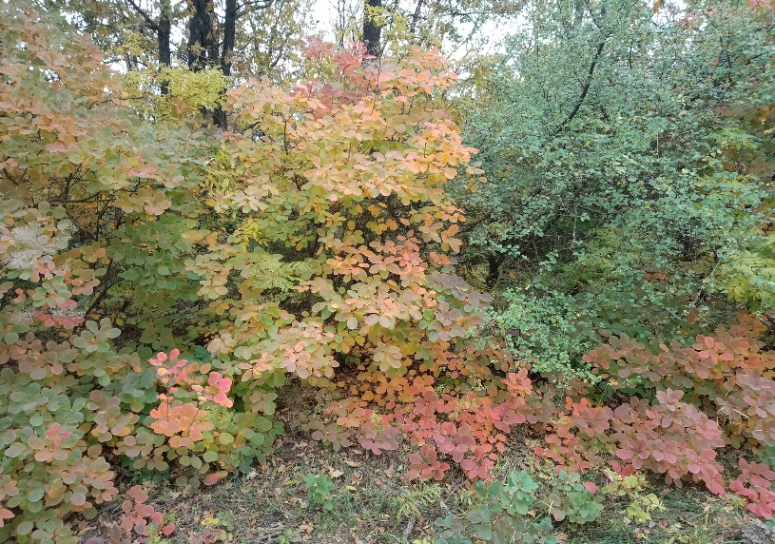
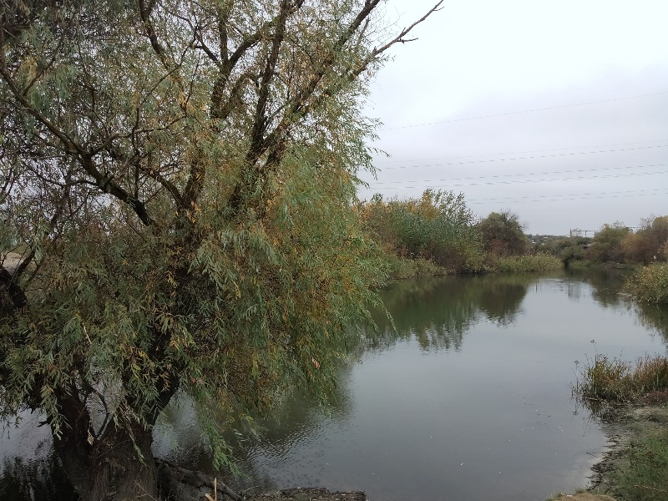
Разнообразие природы Донского края.

Slide 4
В.А.Сухомлинский писал:
«Истоки творческих способностей и дарование детей на кончиках их пальцев. От пальцев, образно говоря, идут тончайшие ручейки, которые питают источник творческой мысли…. И чем больше мастерства в детской руке, тем умнее ребенок».

Slide 5
В процессе работы с тканью, бумагой, природным и бросовым материалом дошкольники познают свойства разных материалов, возможности их преобразования и использования в различных композициях, украшении группы, дома.
Ручной труд и конструирование формируют такие психические качества, как воображение, мышление, речь.
Ручной труд способствует развитию сенсомоторики у дошкольников – согласованности в работе глаза и руки, совершенствованию координации движений, гибкости, точности в выполнении действий.

Slide 6
Основные задачи ручного труда:
-Знакомить детей с природой донского края. -Учить узнавать, называть растения; учить технике работы с природным материалом.
-Развивать творческие способности, художественного вкуса детей, формировать устойчивый интерес к изучению и бережному отношению к природе родного края.

Slide 7
При организации занятий по обучению детей ручному труду соблюдаются следующие условия:
Учитываются возрастные и индивидуальные особенности детей.
при отборе содержания для ручного труда и образцов игрушек для изготовления детьми учитываем разницу в интересах мальчиков и девочек.
Каждая поделка должна быть интересна детям по содержанию и находить конкретное практическое применение.
Используется усложнение технических и изобразительных средств обучения для придания занятиям обучающего и развивающего характера.
Любой результат, т. е. вещь, сделанная руками ребенка, должна положительно оцениваться взрослым, даже если участие малыша было минимальным.
О результатах продуктивной деятельности ребенка рассказывается его родителям, приходящим в группу взрослым, показываем им поделки, публично выражая свое одобрение и похвалу.
Занятия строится так, чтобы нести детям положительный эмоциональный настрой, воспитывать у детей нравственные понятия.

Slide 8
В работе с детьми мы используем наиболее эффективные методы и приемы:
Создание заинтересованности.
Использование художественного слова и музыкального сопровождения.
Напоминание правил по технике безопасности при работе с ножницами.
Рассматривание схем последовательности работы.
Показ с объяснением.
Активизация речи детей.
Динамическая пауза.
Практическая деятельность детей.
Уточняющие вопросы.
Помощь со стороны взрослого и детей тем, кто затрудняется.
Анализ и самооценка деятельности детьми.
При обучении детей различным способам преобразования материалов, наиболее значительное место среди используемых методов и приемов занимает показ способов работы.

Slide 9
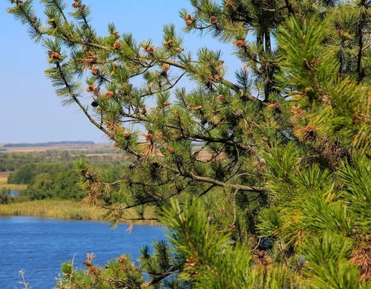
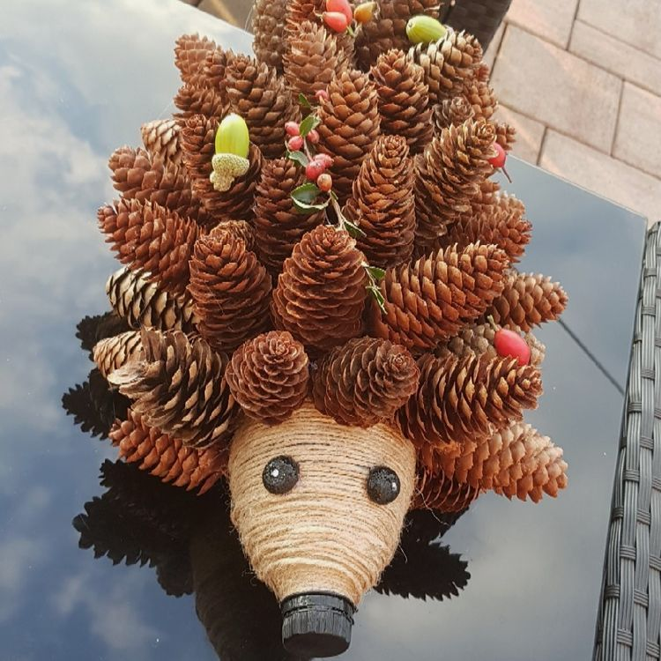
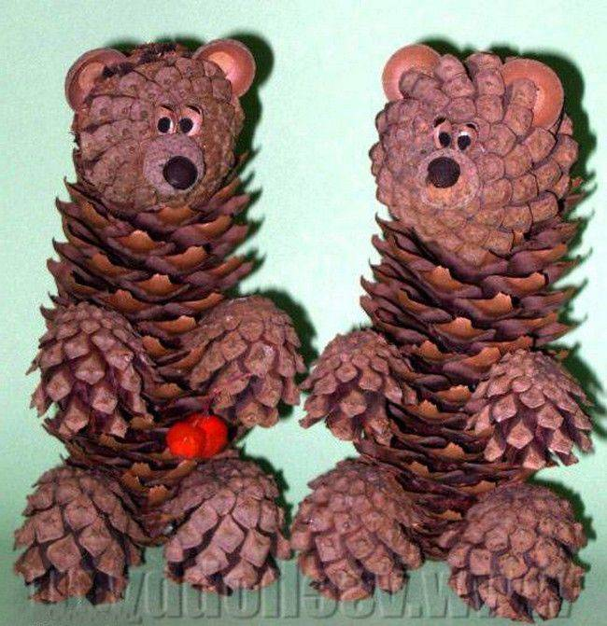
Шишки
Плоды хвойных деревьев — шишки — прекрасный материал для объемных игрушек и занимательных поделок. По форме они напоминают части туловища животных, человека. Для изготовления поделок лучше использовать нераскрывшиеся шишки, так как с ними легче работать.

Slide 10
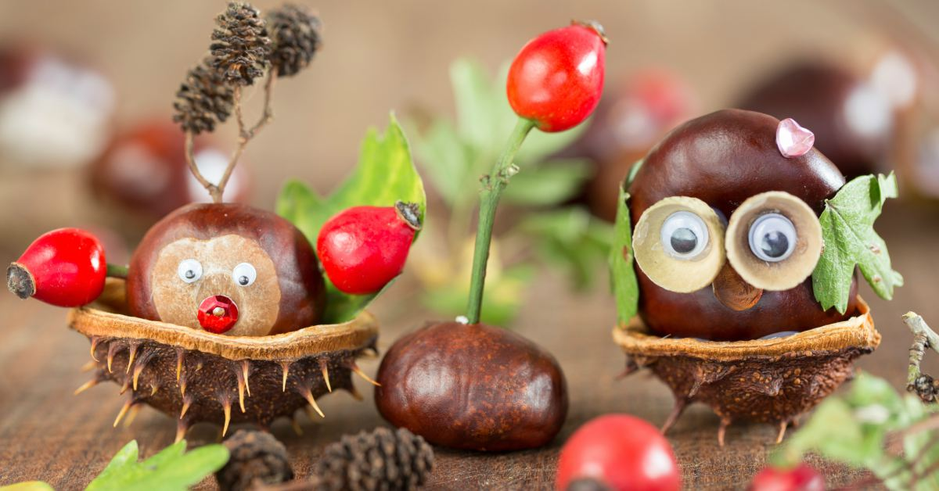
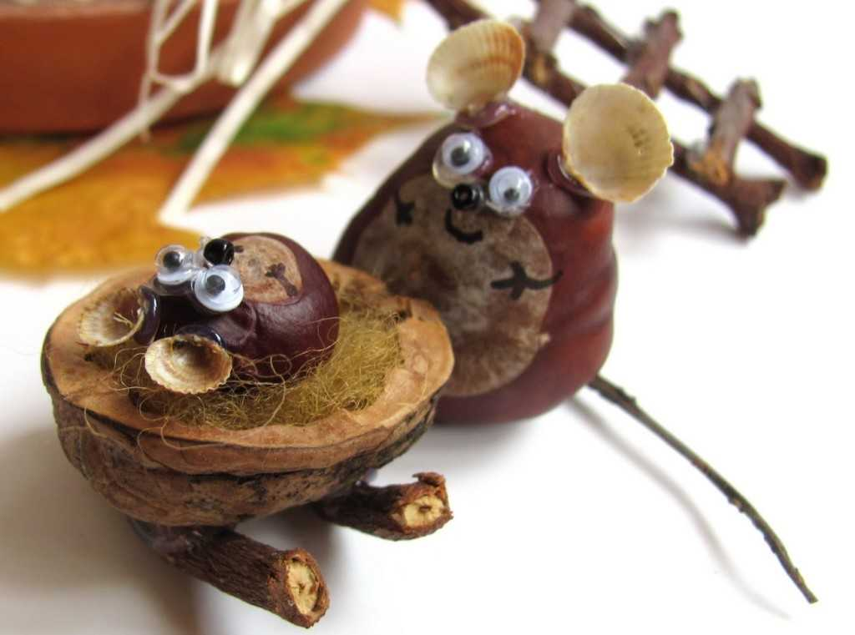
Орехи и каштаны
При изготовлении игрушек можно использовать лесные, грецкие, земляные и кедровые орехи, фисташки.
Скорлупа грецких орехов (в виде половинок) используется для поделки лодочек, тележек, черепах, жуков и т. п.
Плоды каштана являются хорошим материалом для изготовления простейших игрушек. Они имеют красивую блестящую поверхность и ярко-коричневую окраску. Оболочка свежего каштана тонкая, легко прокалывается шилом.

Slide 11
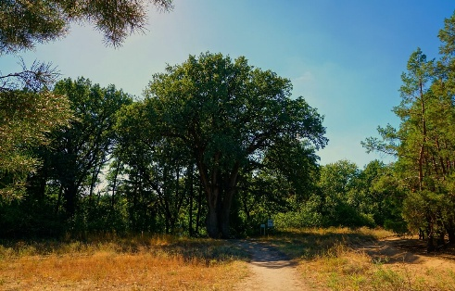
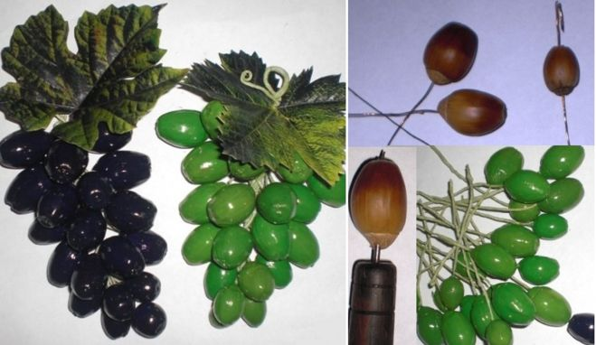
Жёлуди
Желуди очень удобны для изготовления фигурок забавных человечков, животных, различных деталей к игрушкам из другого природного материала. Из продолговатых желудей делают жирафа, цаплю, лошадку, ослика, причем туловище можно смастерить из большого продолговатого желудя, а головку — из маленького, круглого. При изготовлении забавных человечков плюски можно использовать в качестве шапочек для них.

Slide 12
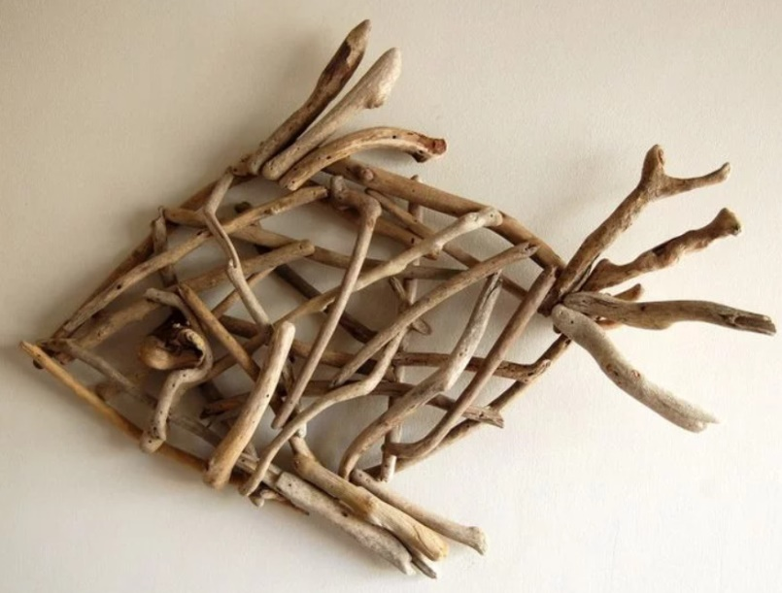
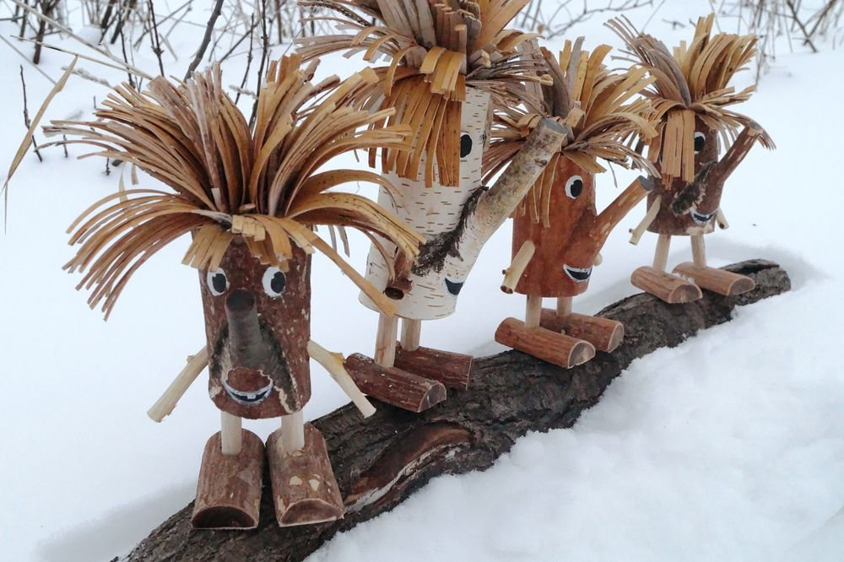
Ветки и корни
Разнообразные ветки используются при изготовлении некоторых частей поделки: рук, ног, шеи и т. д. С этой целью лучше использовать ветки сосны, ели, сирени. Их ветки упруги и при высыхании не так легко ломаются.
Необходимо постоянно помнить, что деревья нужно беречь и для игрушек собирать и использовать только сухие, но не слишком пересохшие ветки.
Для поделок могут быть использованы также и корни. Они иногда своими причудливыми формами напоминают различных животных или части их тела.

Slide 13
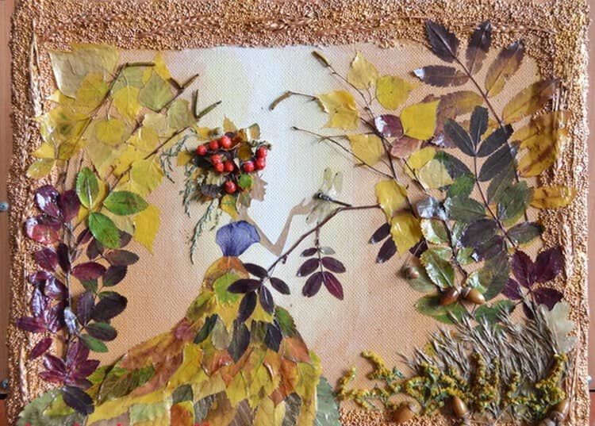
Листья
Интересным и нужным дополнением при изготовлении игрушек являются листья. Они могут быть самых разнообразных форм и расцветок. Крупный лист дуба, клена дети применяют как парус для яхты, плота, парохода. Листья можно также использовать для изготовления крыльев бабочки, плавников рыбки (эти игрушки делаются из шишек и листьев). Собирать листья лучше осенью, когда они особенно красивы.

Slide 14
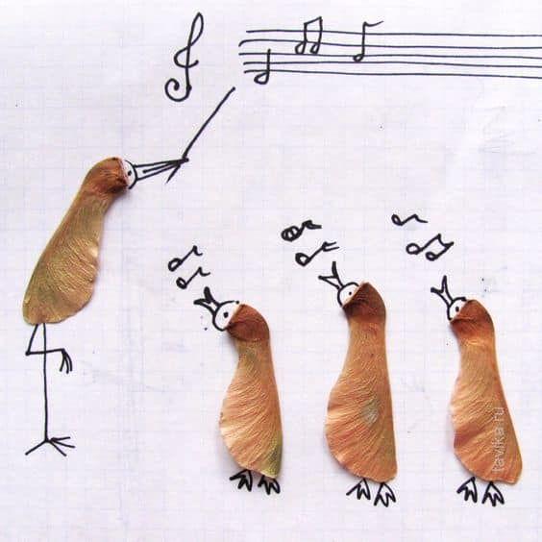
Семена
Ценным дополнением к игрушкам из природного материала могут быть семена деревьев, цветов, овощей, например, семена клена, ясеня. Они известны как крылатки. Из них можно сделать крылья для стрекозы, уши для зайца, плавники для рыбки, а из семян липы хорошо получаются антенны для космонавтов, лапы животных; из семян арбуза, дыни, подсолнуха можно смастерить глаза.

Slide 15
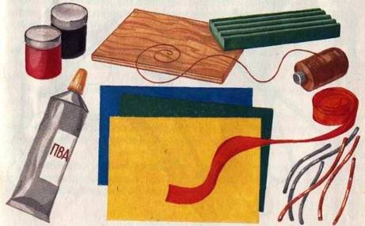
Дополнительные материалы
Бумага.
Фольга. Употребляется для украшения поделок, переплетов.
Пластилин. Этот материал применяется для скрепления частей игрушек.
Проволока является необходимым материалом для скрепления частей игрушки.
Нитки.
Клей ПВА.
Цветные лоскуты — обрезки различных тканей — также пригодятся для оформления поделок.

Slide 16
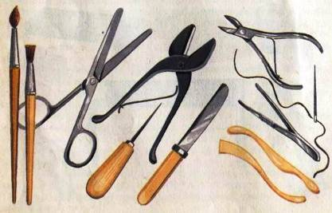
Инструменты
Шило.
Ножницы.
Иголка нужна крупная швейная, ее необходимо хранить на маленькой салфетке либо в игольнице со вдетой в нее ниткой.
Карандаш простой.
Краски необходимы для оформления отдельных деталей игрушки.
Кисточки (мягкая для рисования, более жесткая для клея).
Стека — инструмент, применяемый в процессе лепки из глины или пластилина (для обработки поверхности изделия).

Slide 17
Какие поделки можно придумать?

Slide 18
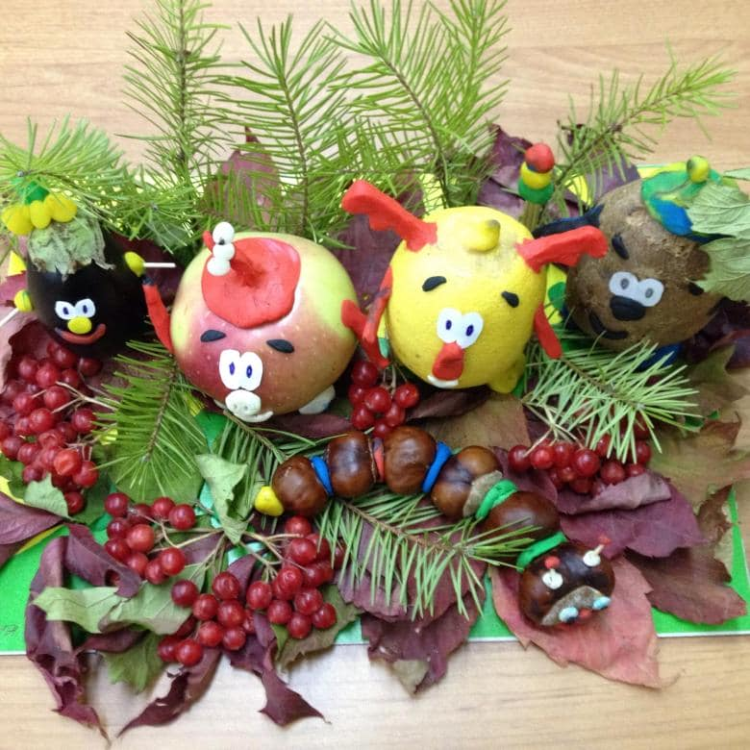
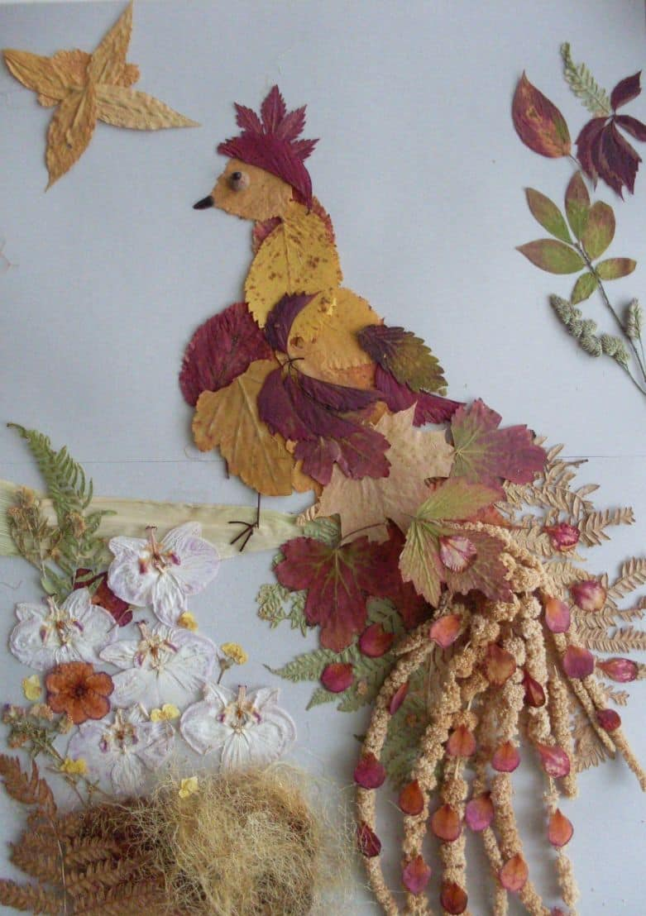
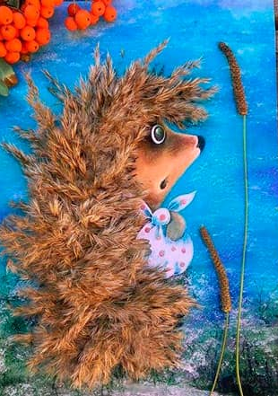
Смешарики!
Ежик в тумане!
Жар – птица!

Slide 19
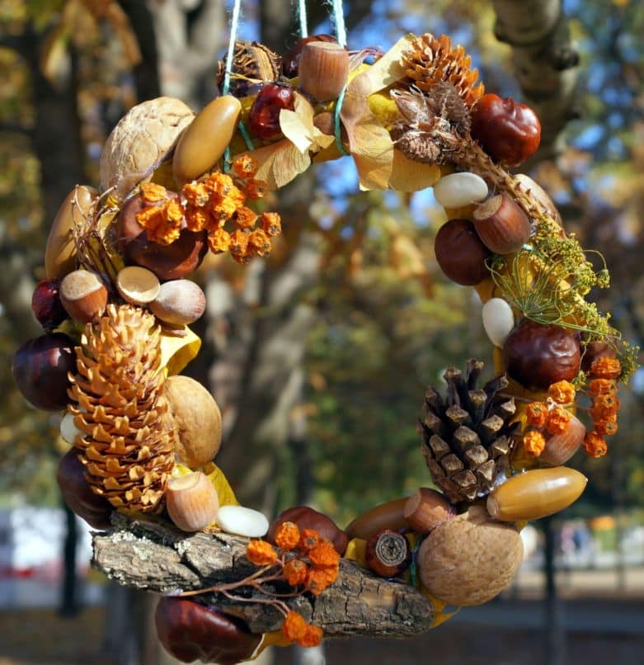
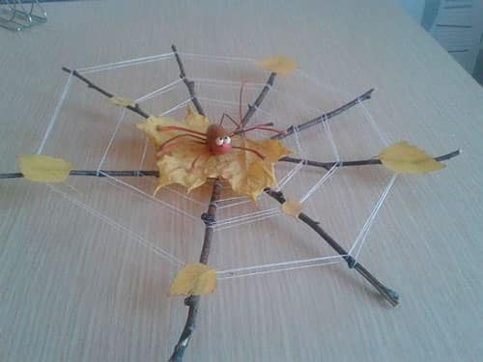
Паучок!
Осенний веночек!

Slide 20
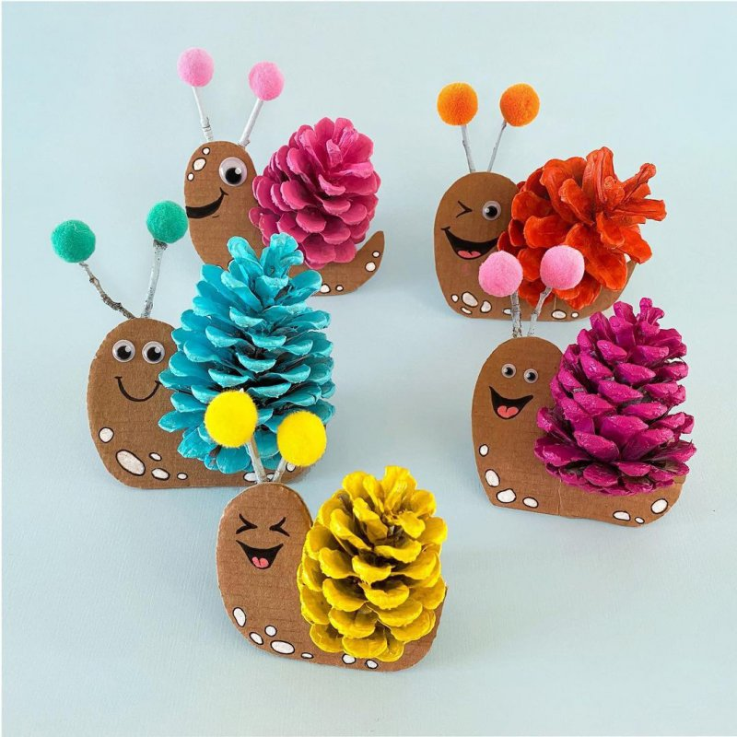
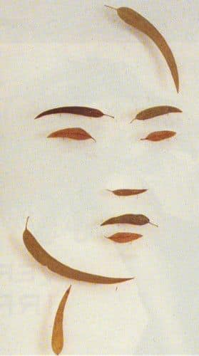
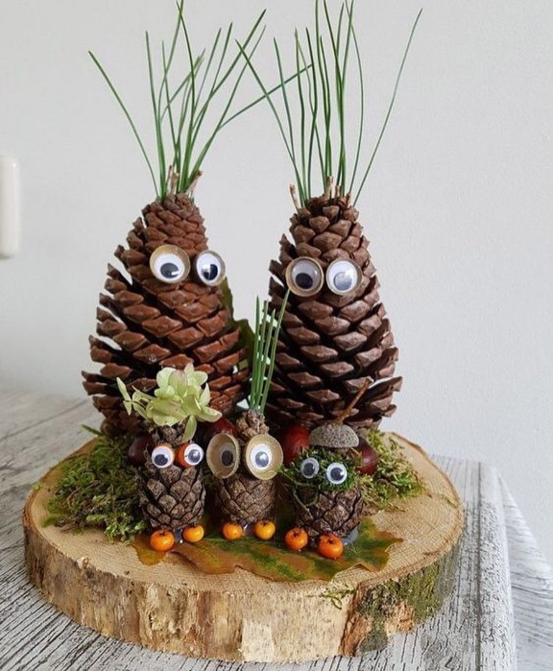
Портрет.
Веселые улитки!
Лесная семейка!

Slide 21
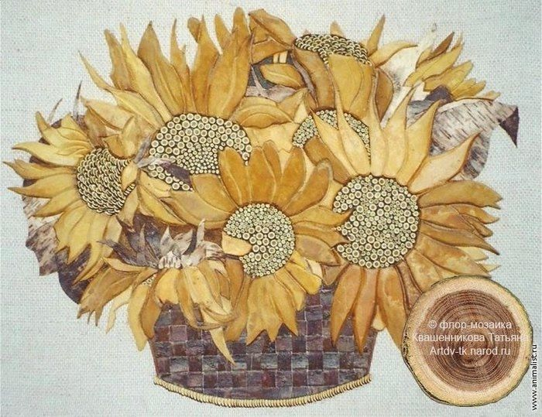
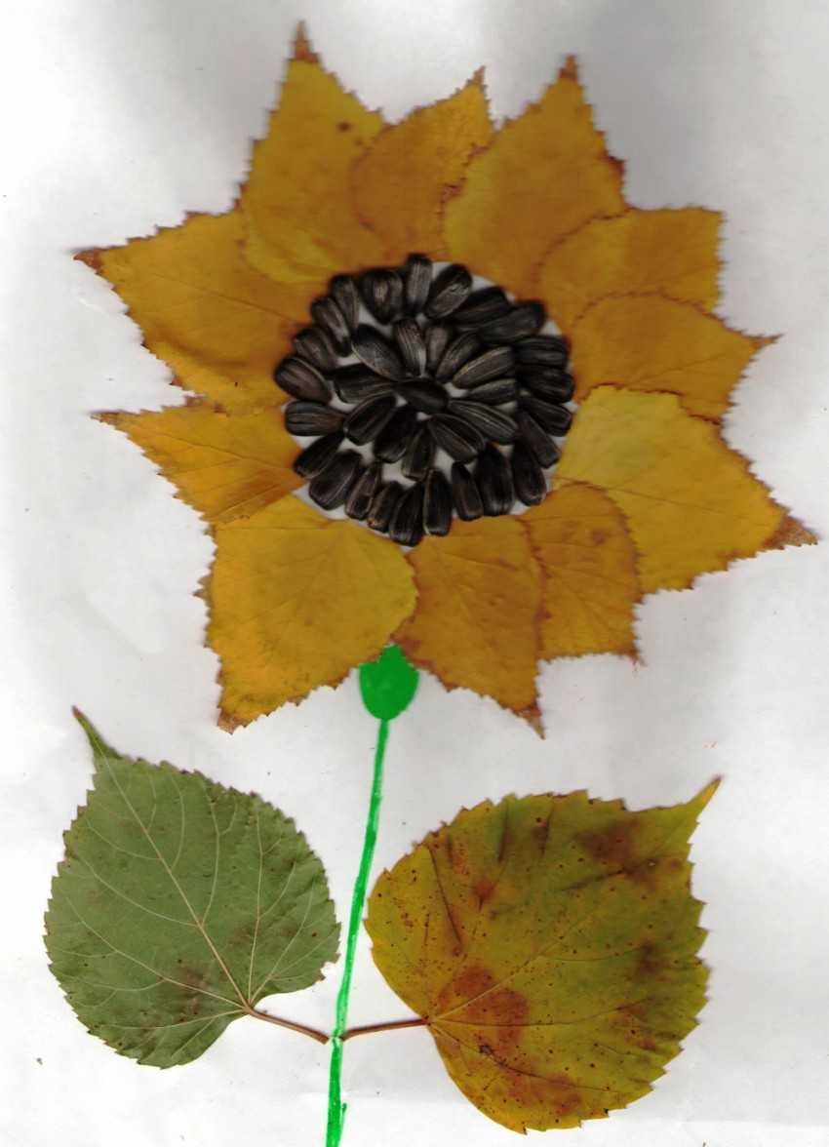
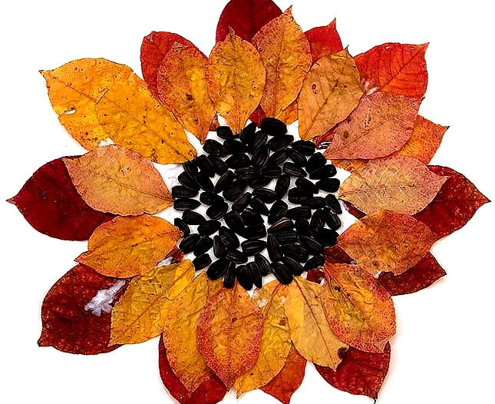
Донской подсолнух!

Slide 22
Дорогие воспитатели!
Больше фантазируйте!

